Slide 1
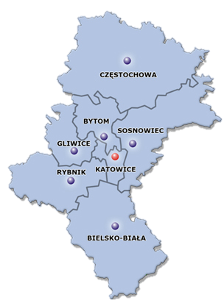
Kuratorium Oświaty w Katowicach
Delegatura w Częstochowie
Częstochowa, 22 i 23 czerwca 2021 r.

Slide 2
Szczepienia nastolatków

Slide 3
Program spotkania
Wystąpienie wideo prof. dr hab. med. Włodzimierza Mazura - śląskiego konsultanta w dziedzinie chorób zakaźnych
Harmonogram działań w zakresie szczepień
Poziom zaszczepienia mieszkańców, w tym dzieci i młodzieży w wieku 12-19 lat – teren Delegatury w Częstochowie
Zobowiązanie dyrektorów do zaplanowania spotkań z rodzicami na temat szczepień, z ewentualnym udziałem pracownika medycznego.
Odpowiedzi na pytania – przedstawiciel podmiotu leczniczego.

Slide 4
Harmonogram działań w zakresie szczepień
Szczepienia uczniów w wieku 12-18 lat – rejestracja
Od 7 czerwca rodzice mogą rejestrować na szczepienie dzieci, które ukończyły 12. rok życia.
Została uruchomiona rejestracja dla uczniów w wieku 16 i 17 lat.
Po zakończeniu wakacji szczepienia będą mogły być realizowane w trybie mobilnym na terenie placówek oświatowych. Będą je wykonywały podmioty lecznicze prowadzące stacjonarne punkty szczepień.
Materiały informacyjne będą przekazywane do szkół za pośrednictwem Systemu Informacji Oświatowej.

Slide 5
Dlaczego warto się zaszczepić?
Szczepionka to najlepszy sposób na przerwanie transmisji wirusa, a tym samym na powrót do życia, które znamy sprzed okresu pandemii.
Zaszczepienie się jak największej liczby osób zwiększa szansę na trwały powrót do stacjonarnych zajęć w szkołach, placówkach i na uczelniach, wydarzeń kulturalnych czy spotkań rodzinnych i towarzyskich. Dzięki szczepionce możemy chronić nie tylko nas samych, ale także naszych najbliższych.

Slide 6
Gdzie i kiedy uczniowie mogą się szczepić?
Już od 7 czerwca rodzice mogą rejestrować dzieci od 12. roku życia na szczepienie przeciw COVID-19.
Aktualnie proces szczepienia obejmuje:
zgodę rodzica,
kwestionariusz,
kwalifikację lekarza,
szczepienie

Slide 7
Harmonogram działań w zakresie szczepień
Po zakończeniu wakacji szczepienia będą wykonane w dotychczasowych miejscach oraz w tymczasowych mobilnych punktach szczepień. Zorganizują je podmioty lecznicze prowadzące stacjonarne punkty szczepień.
Szczepienia będą odbywały się według następującego harmonogramu:
I tydzień września(1.09-5.09) – tydzień informacyjny – lekcje wychowawcze i spotkania z rodzicami o charakterze informacyjno-edukacyjnym,
II tydzień września(6.09-12.09) – tydzień przygotowania do szczepienia – zbieranie przez wychowawców zgód od rodziców i opiekunów prawnych na szczepienie dzieci,
III tydzień września(13.09-19.09) – tydzień szczepień.

Slide 8
Przygotowanie się ucznia do szczepienia – rekomendacje dla rodziców
MEiN pracowało wspólnie z Ministrem Zdrowia rekomendacje dotyczące przygotowania się ucznia do szczepienia.
Są one skierowane przede wszystkim do rodziców i opiekunów.
W zaleceniach znalazły się m.in. informacje dotyczące spożywania posiłków przed szczepieniem czy przyjmowania leków.
Przed szczepieniem rodzice powinni zwrócić także szczególną uwagę na rzetelne wypełnienie kwestionariusza. Ważne jest, aby podali wszystkie istotne informacje o zdrowiu dziecka.

Slide 9
Jak działa szczepionka?
Szczepionka wyzwala w organizmie człowieka naturalną produkcję przeciwciał. Stymuluje także nasze komórki odpornościowe, aby chroniły nas przed zakażeniem COVID-19.
Szczepionka jest darmowa i dobrowolna.

Slide 10
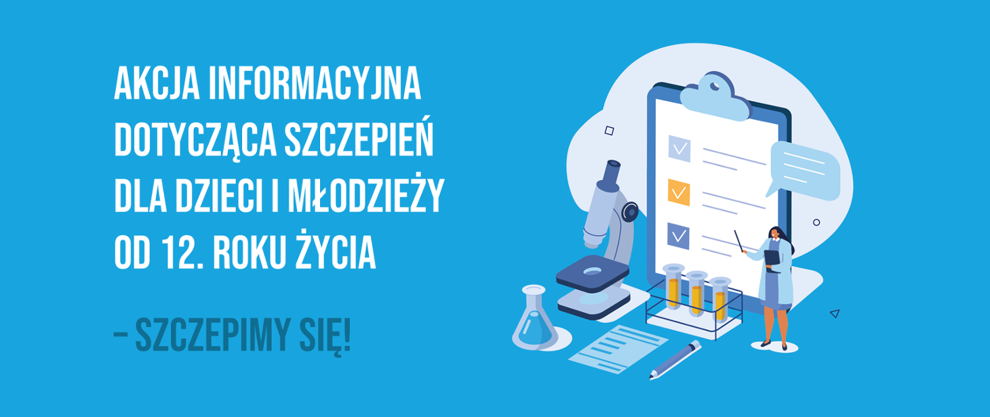
Harmonogram działań w zakresie szczepień

Slide 12
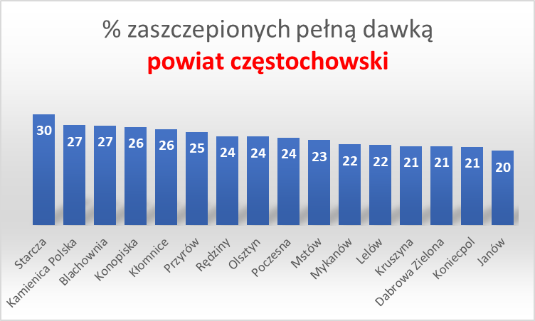

Slide 13
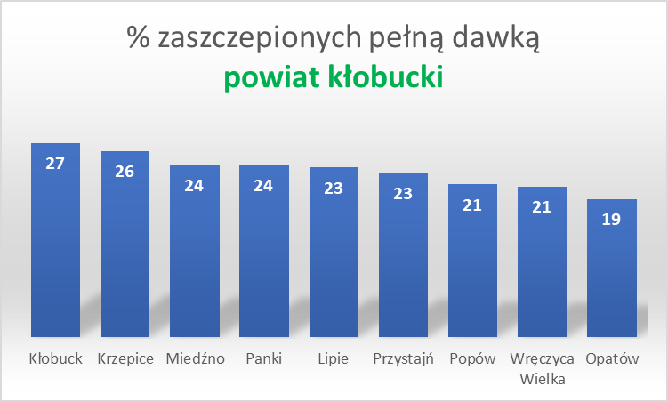

Slide 14
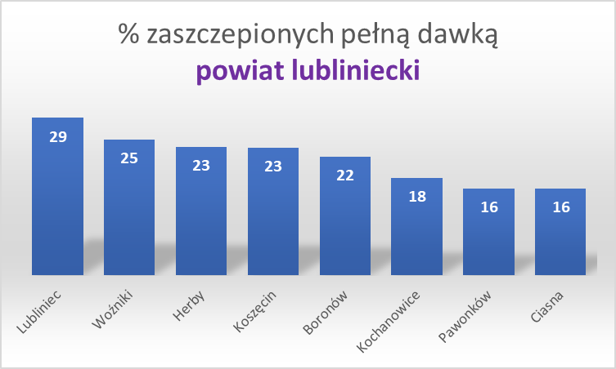

Slide 15
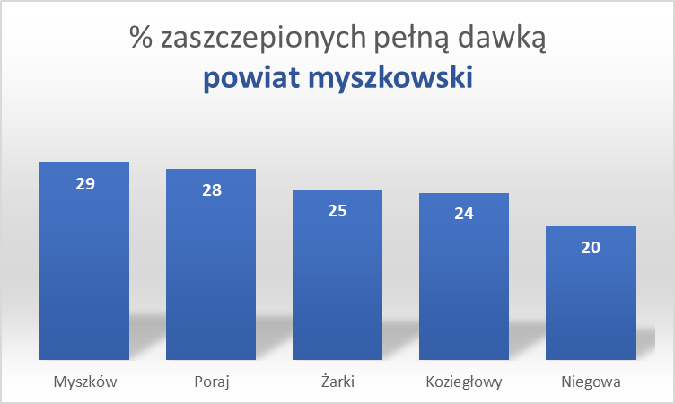

Slide 16
Liczba zaszczepionych nastolatków na dzień 18 czerwca 2021
Liczba zaszczepionych dzieci w wieku od 12 do 19 lat:
Częstochowa – 2074
powiat częstochowski – 1078
powiat kłobucki – 743
powiat lubliniecki – 683
powiat myszkowski – 665
Dzieci w wieku od 0 do 11 lat nie zostały zaszczepione.

Slide 17
Dziękujemy za uwagę.

